Slide 1
Тернопільська обласна рада
Департамент освіти і науки Тернопільської обласної військової адміністрації
Фаховий коледж Кременецької обласної гуманітарно-педагогічної академії
ім. Тараса Шевченка
Презентація додаткової кваліфікації
«Вчитель інформатики
в початкових класах»

Slide 2
Сучасний вчитель інформатики повинен володіти рядом ключових компетентностей, які включають:
Цифрова компетентність: знання та вміння використовувати ІКТ для навчання, комунікації та розробки навчальних матеріалів.
Методична компетентність: здатність планувати уроки, використовуючи сучасні педагогічні методи та технології.
Предметна компетентність: глибоке розуміння предмету інформатики, включаючи програмування, бази даних, алгоритми та інше.

Slide 3
Комунікативна компетентність: вміння ефективно спілкуватися з учнями, батьками та колегами.
Інноваційна компетентність: готовність до постійного самовдосконалення та впровадження нових технологій у навчальний процес.
Ці компетентності допомагають вчителю інформатики адаптуватися до швидко змінюваних умов сучасної освіти та ефективно навчати учнів.

Slide 4
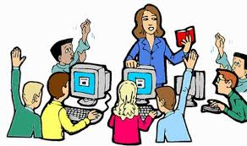
Вчителі інформатики мають ключову роль у формуванні цифрової грамотності та розвитку інформаційних технологій в сучасному світі. Вони навчають учнів програмуванню, кібербезпеці та інформаційній культурі.
У світі, де технології швидко розвиваються, вчителі інформатики повинні мати постійний доступ до новітніх знань та інструментів. Вони відповідають за підготовку учнів до цифрового життя та професійного розвитку.

Slide 5
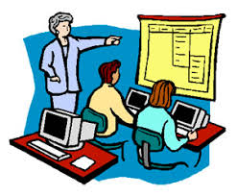
Вчителі інформатики сприяють розвитку критичного мислення та проблемного розв'язання учнів. Вони навчають алгоритмізації та логічному мисленню, що є важливими навичками для майбутньої кар'єри.
Вчителі інформатики відіграють важливу роль у підготовці учнів до життя у цифровому світі. Вони є наставниками та мотиваторами для учнів, що сприяє їхньому професійному та особистісному розвитку.

Slide 6
Бажаєш опанувати
професію вчителя інформатики?
Тоді приєднуйся до лав студентів
нашого коледжу!

Slide 7
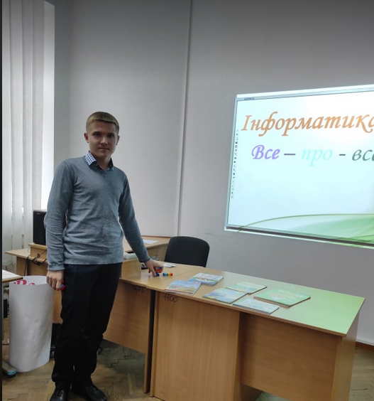
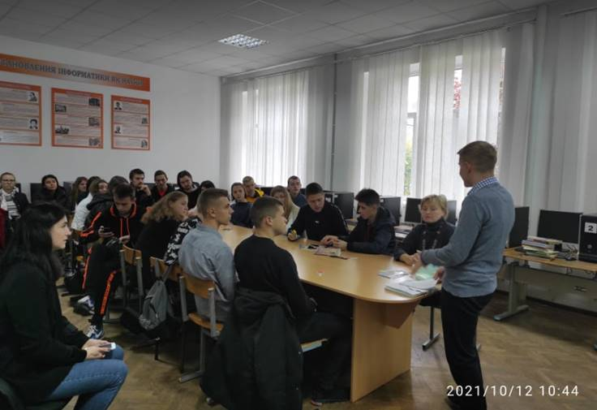
Наш освітній процес у фото

Slide 8
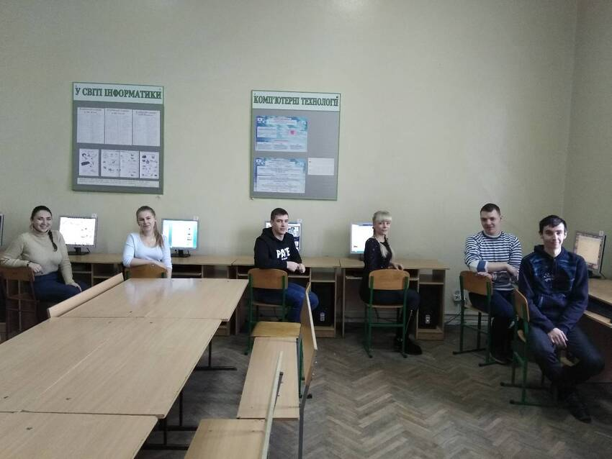
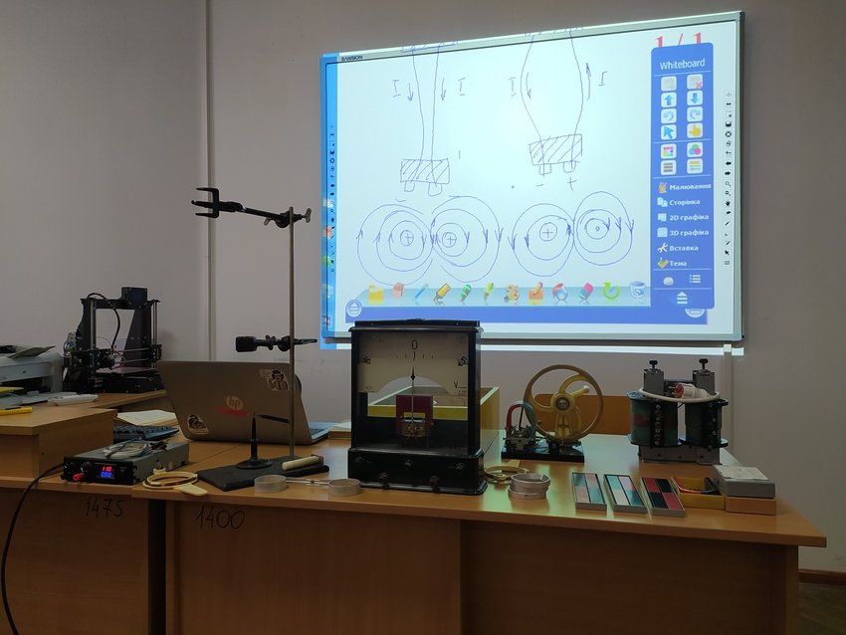

Slide 9
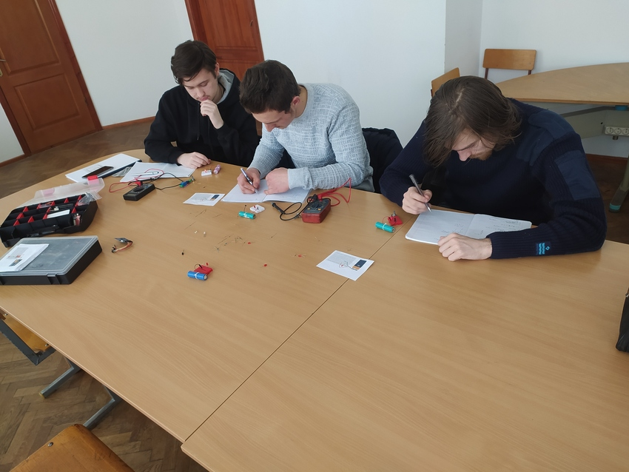
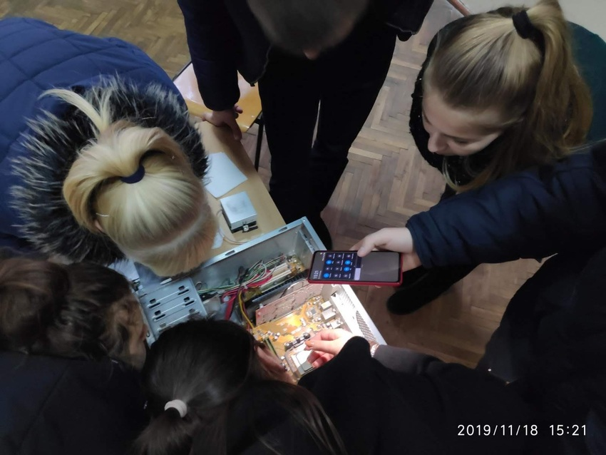

Slide 10
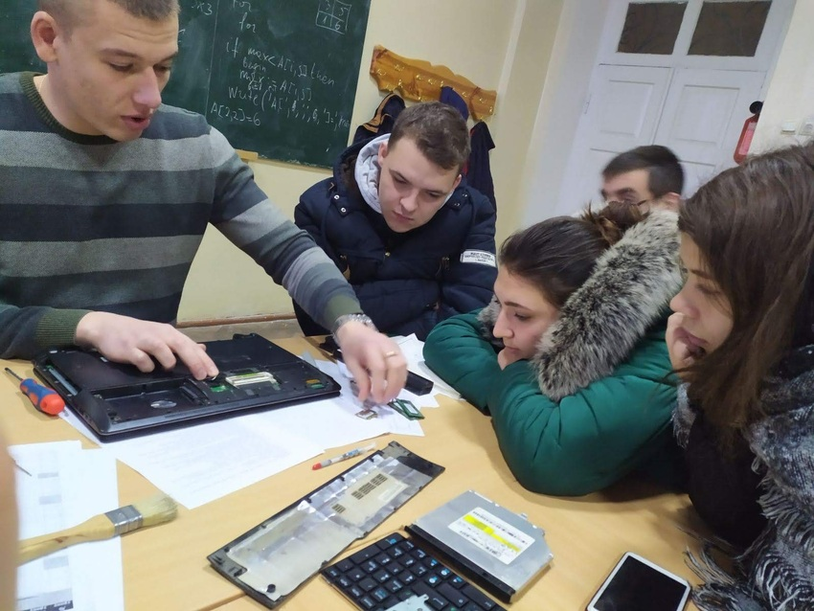
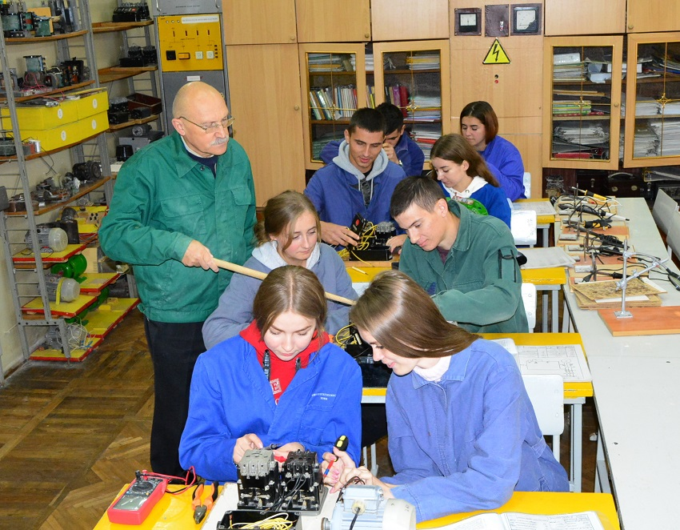

Slide 11
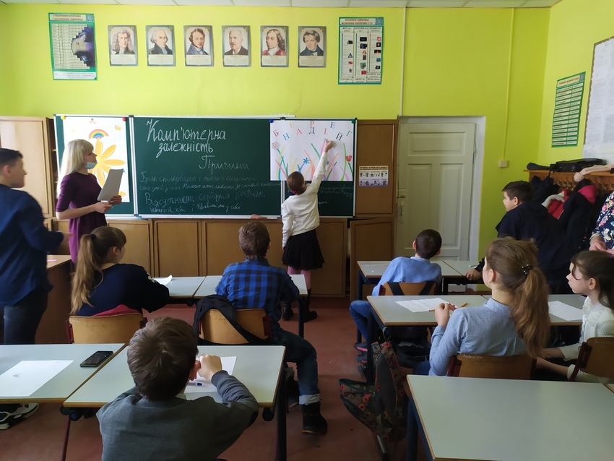
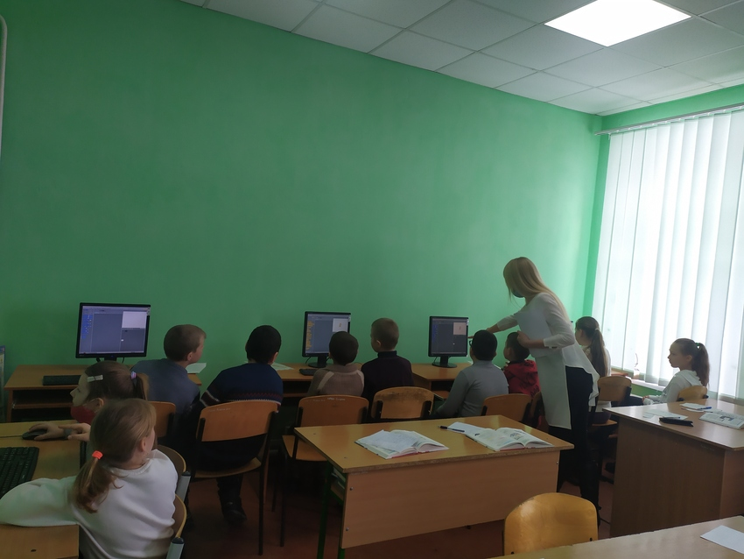

Slide 12
Дякуємо за увагу

